Slide 1
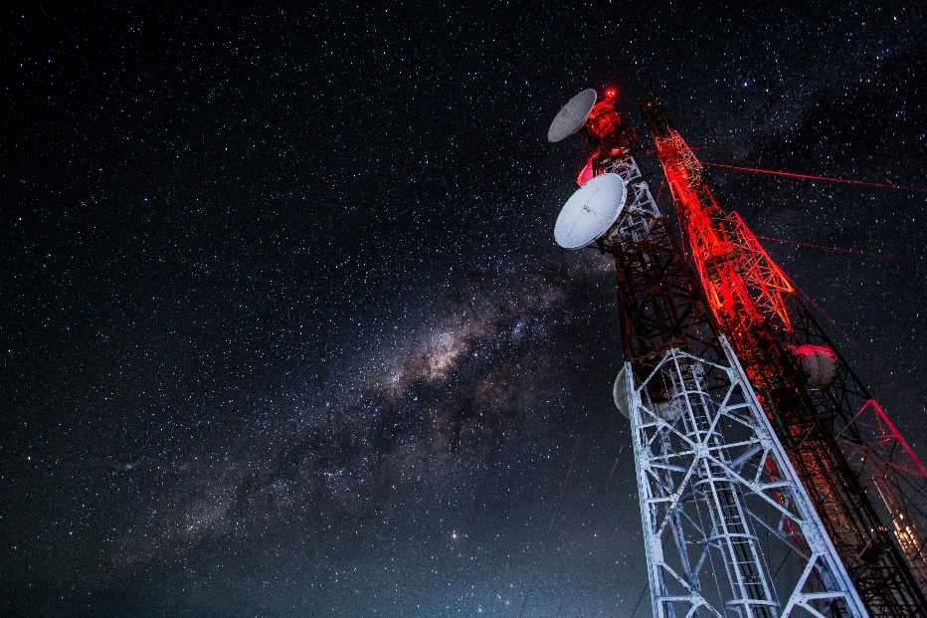
บทที่ 3 : รูปแบบการเชื่อมต่อเครือข่ายและส่วนประกอบของเครือข่ายท้องถิ่น (Topologies and LAN Components) Part2 สธ313 การสื่อสารข้อมูลและเครือข่ายคอมพิวเตอร์ทางธุรกิจ
อาจารย์อภิพงศ์ ปิงยศ
apipong.ping@gmail.com

Slide 2
ส่วนประกอบของเครือข่ายท้องถิ่น (LAN Components)
เครื่องศูนย์บริการ (Server)
เครื่องลูกข่าย (Client / Workstation)
การ์ดเครือข่าย (Network Interface Cards)
สายเคเบิล (Network Cables)
อุปกรณ์ฮับ (Network Hubs)
ระบบปฏิบัติการเครือข่าย (Network Operating System)

Slide 3
เครื่องศูนย์บริการ (Server)
เป็นคอมพิวเตอร์ที่ทำหน้าที่บริการทรัพยากรให้กับเครื่องลูกข่ายบนระบบเครือข่าย เช่น บริการไฟล์ เมลล์ เว็บ หรืองานพิมพ์ เป็นต้น
เครื่องเซิร์ฟเวอร์มักเป็นคอมพิวเตอร์สมรรถนะสูง ทนทานต่อความผิดพลาด (Fault Tolerance) และรองรับการทำงานหนักตลอด 24 ชั่วโมง ซึ่งอาจเป็นเมนเฟรม มินิคอมพิวเตอร์ หรือไมโครคอมพิวเตอร์ก็ได้
แบ่งสถาปัตยกรรมเครือข่ายได้ 2 แบบ คือ Peer-to-Peer และ Client-Server

Slide 4
เครือข่ายแบบ Peer-to-Peer
เป็นเครือข่ายแบบเสมอภาค ไม่มีคอมพิวเตอร์เครื่องใดเครื่องหนึ่งทำหน้าที่เป็นเซิร์ฟเวอร์โดยเฉพาะ คอมพิวเตอร์ทุกเครื่องสามารถเป็นได้ทั้งเซิร์ฟเวอร์และเครื่องลูกข่ายในขณะเดียวกัน เหมาะสำหรับเครือข่ายขนาดเล็ก
ข้อดี | ข้อเสีย
ลงทุนต่ำ | เมื่อใช้งานอยู่แล้วมีเครื่องอื่นๆขอใช้ทรัพยากรบ่อยๆ จะส่งผลกระทบให้เครื่องทำงานได้ช้าลง และสะดุดเป็นระยะๆ
เหมาะสำหรับเครือข่ายขนาดเล็ก | มีความปลอดภัยต่ำ
ไม่ต้องพึ่งพาผู้ดูแลระบบ | ข้อมูลกระจัดกระจาย ทำให้ดูแลรักษายาก
ติดตั้งง่าย | จำนวนคอมพิวเตอร์ในเครือข่ายที่เหมาะสมควรอยู่ประมาณ 10-20 เครื่อง ไม่ควรมีมากกว่านี้ เพราะส่งผลต่อประสิทธิภาพโดยรวม
 | การจัดการบัญชีผู้ใช้ค่อนข้างยุ่งยากและกระจัดกระจาย

Slide 5
เครือข่ายแบบ Peer-to-Peer ที่มีการแชร์ทรัพยากรร่วมกัน

Slide 6
เครือข่ายแบบ Client-Server (Dedicated Server)
เป็นเครือข่ายที่มีเครื่องคอมพิวเตอร์ที่ทำหน้าที่เป็นศูนย์บริการข้อมูลโดยเฉพาะ
สำหรับองค์กรขนาดใหญ่อาจมีการติดตั้งเซิร์ฟเวอร์หลายๆตัวเพื่อแบ่งหน้าที่การทำงาน เช่น File Server, Web Server, Mail Server, Database Server และ Print Server เป็นต้น
เหมาะสำหรับระบบเครือข่ายที่ต้องการเชื่อมต่อสถานี (Workstation) หรือเครื่องลูกข่ายเป็นจำนวนมาก

Slide 7
เครือข่ายแบบ Client-Server (Dedicated Server) [2]
ข้อดี | ข้อเสีย
ความปลอดภัยสูง ทรัพยากรทั้งหมดจะถูกเก็บไว้ที่เซิร์ฟเวอร์ สามารถจัดการบัญชีผู้ใช้และจำกัดสิทธิ์ผู้ใช้ทั้งหมดที่เซิร์ฟเวอร์เพียงเครื่องเดียว | ต้องพึ่งพาผู้ดูแลระบบที่มีความเชี่ยวชาญในการจัดการดูแล
มีประสิทธิภาพการทำงานสูง | การลงทุนสูงมาก เมื่อเทียบกับเครือข่ายแบบ Peer-to-Peer
สำรองข้อมูลได้ง่าย เพราะข้อมูลถูกเก็บเอาไว้ในจุดเดียว
มีความน่าเชื่อถือสูง มีระบบ RAID เพื่อรองรับฮาร์ดดิสก์หลายตัว
มีอุปกรณ์และซอฟต์แวร์สนับสนุนการใช้งานค่อนข้างมาก

Slide 8
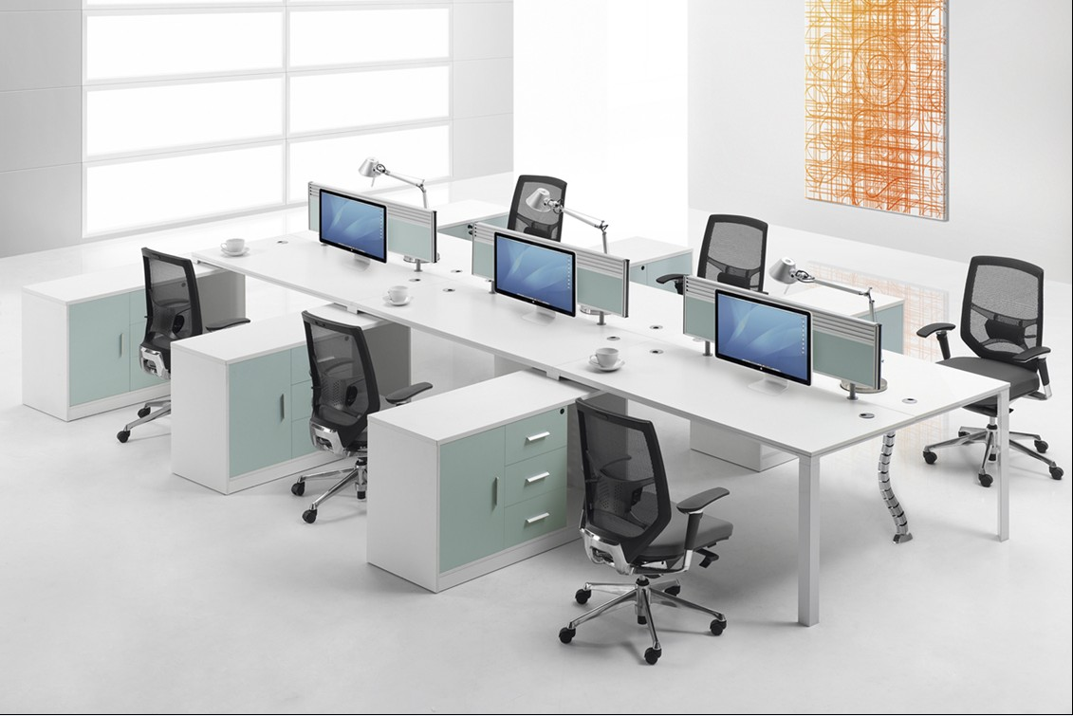
เครื่องลูกข่าย (Clients / Workstation)
เป็นคอมพิวเตอร์ที่เชื่อมต่อเข้ากับระบบเครือข่ายแบบ Client-Server
เครื่องลูกข่ายจะต้องล็อกออนเข้าระบบเพื่อติดต่อกับเครื่องเซิร์ฟเวอร์ให้ได้ก่อน จึงจะสามารถขอใช้บริการทรัพยากรจากเซิร์ฟเวอร์ได้
ส่วนใหญ่เป็นพีซีคอมพิวเตอร์ทั่วไป ไม่จำเป็นต้องมีสมรรถนะสูง

Slide 9
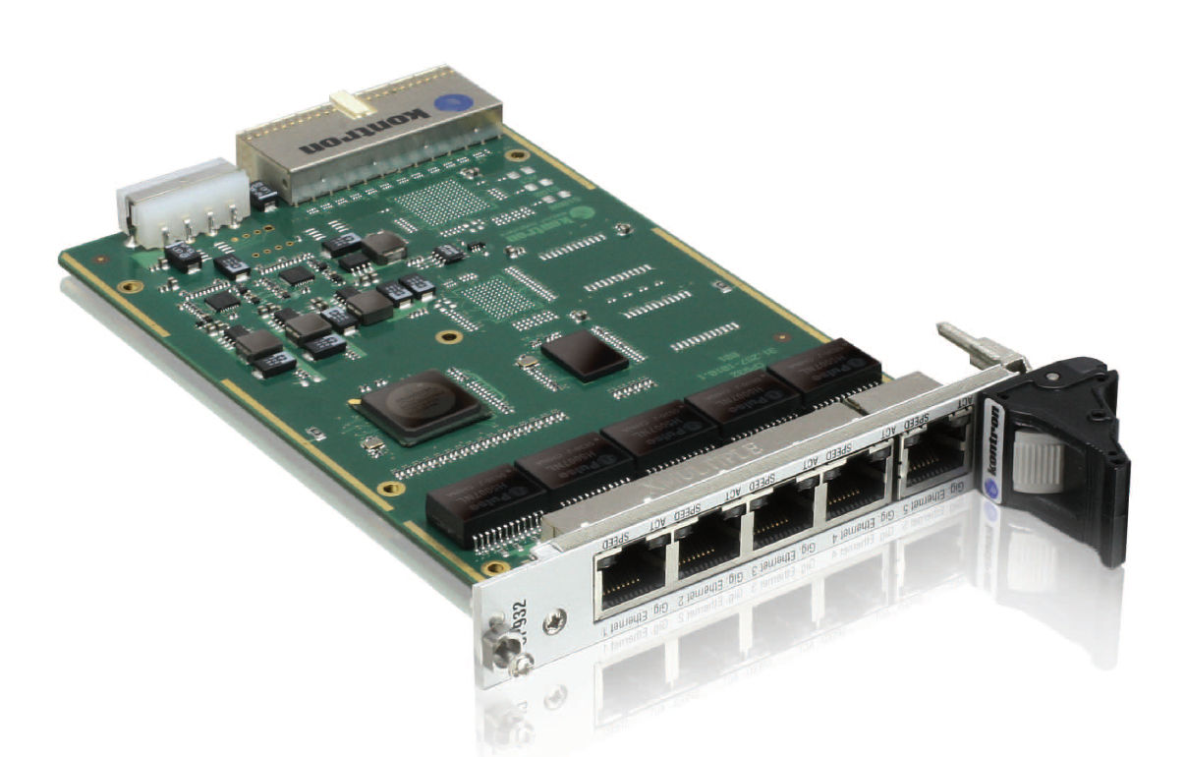
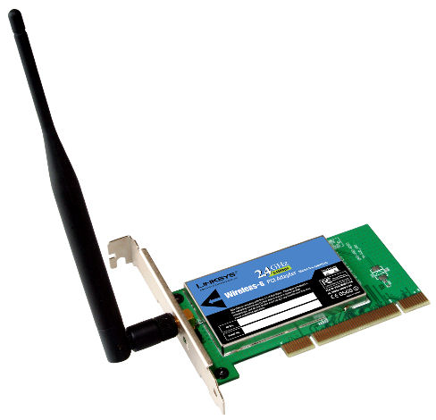
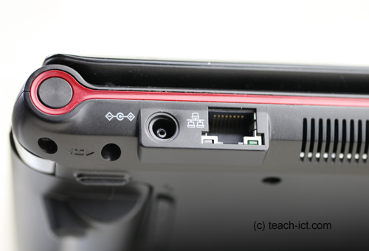
การ์ดเครือข่าย (Network Interface Cards : NIC)
เป็นแผงวงจรที่ติดตั้งอยู่ภายในคอมพิวเตอร์ทั้งเครื่องเซิร์ฟเวอร์และเครื่องลูกข่าย
ทำหน้าที่เชื่อมต่อคอมพิวเตอร์เข้ากับสายเคเบิลเครือข่าย หรือระบบไร้สาย เป็นส่วนหนึ่งของการเชื่อมต่อทางกายภาพบนฟิสิคัลเลเยอร์

Slide 10
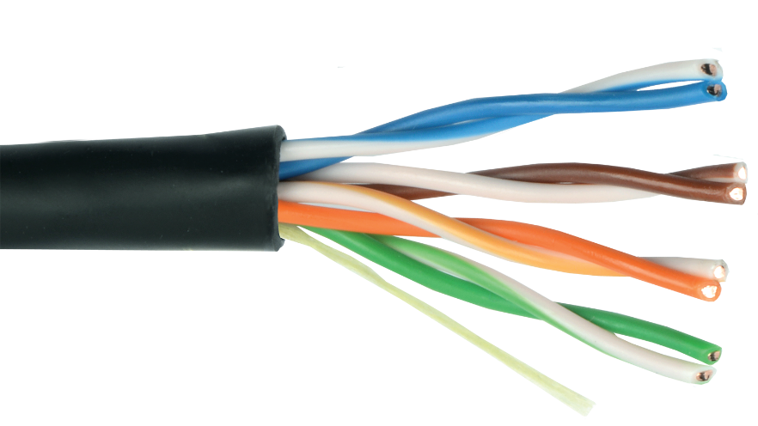
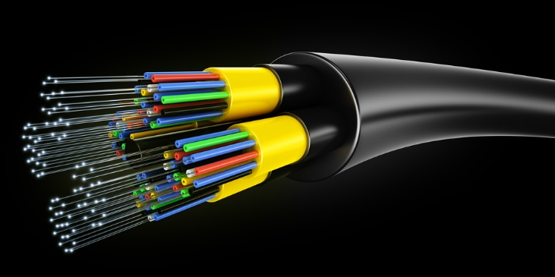
สายเคเบิล (Network Cables)
คอมพิวเตอร์บนเครือข่ายจะสามารถเชื่อมต่อเข้ากับเครือข่ายได้ จำเป็นต้องมีสายเคเบิลที่ใช้ลำเลียงสัญญาณไฟฟ้าจากต้นทางไปยังปลายทาง
เครือข่ายส่วนใหญ่มักใช้สาย UTP เนื่องจากมีราคาถูก แต่หากต้องการเชื่อมโยงระยะไกลจะต้องใช้สายไฟเบอร์ออปติก ในขณะที่สาย UTP เชื่อมโยงได้ไกลสุดเพียง 100 เมตรเท่านั้น
หรืออีกช่องทางหนึ่งที่สะดวกในการเชื่อมต่อคือการเชื่อมต่อไร้สายโดยใช้คลื่นวิทยุ

Slide 11
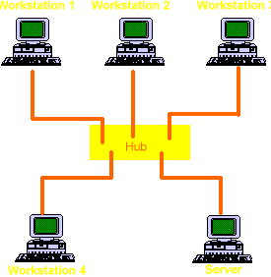
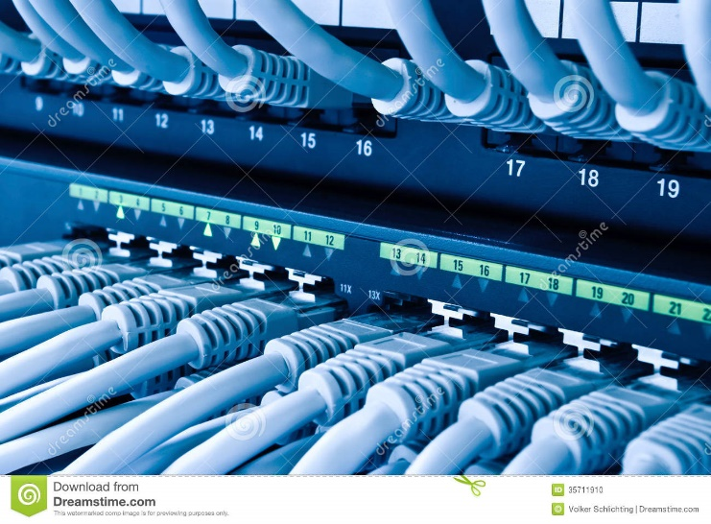
อุปกรณ์ฮับ (Network Hubs)
การใช้งานฮับบนเครือข่ายมีจุดประสงค์อยู่ 2 ประการ คือ
1) เป็นศูนย์รวมของสายเคเบิลทั้งหมดที่จะต้องนำมาเสียบเข้ากับพอร์ตบนฮับ ปกติจะเป็นพอร์ต RJ-45 ที่ใช้กับสาย UTP
2) ใช้เป็นอุปกรณ์ทวนสัญญาณ (Repeater) ซึ่งโดยธรรมชาติแล้วสัญญาณไฟฟ้าที่ส่งผ่านสื่อกลางจะลดทอนลงเมื่อส่งในระยะไกล ดังนั้นฮับจึงมีหน้าที่ในการทวนสัญญาณเพื่อให้สัญญาณสามารถส่งไปได้ไกลขึ้นอีก
ฮับจะส่งสัญญาณกระจายไปยังทุกพอร์ตที่เชื่อมต่อ

Slide 12
ระบบปฏิบัติการเครือข่าย (Network Operating System)
เป็นซอฟต์แวร์ที่นำมาใช้ควบคุมเครือข่าย
ชุดระบบปฏิบัติการมี 2 ชุด คือระบบปฏิบัติการบนเครื่องเซิฟเวอร์ และระบบปฏิบัติการบนเครื่องไคลเอ็นต์
ระบบปฏิบัติการเครือข่ายที่เป็นที่นิยมในปัจจุบันมี 3 ระบบปฏิบัติการ คือ Windows Server, Unix และ Linux

Slide 13
เปรียบเทียบเกณฑ์ชี้วัดของระบบปฏิบัติการของเซิร์ฟเวอร์
เกณฑ์ชี้วัด | Windows Server | Unix | Linux
ความเข้ากับได้กับฮาร์ดแวร์ | กว้างขวาง | กว้างขวางมาก | กว้างขวางมาก
สมรรถนะ | สูง | สูง | สูง
การเป็นที่ยอมรับจากหน่วยงาน | แพร่หลาย | แพร่หลาย | แพร่หลาย
ความสามารถในด้านการบริการไดเร็กทอรี่ | สูง | ปานกลาง | ปานกลาง
ความมีเสถียรภาพ | ปานกลาง | สูง | สูงมาก
ต้นทุน | ปานกลางถึงสูง | มีทั้งปานกลาง และฟรี | ฟรี
สนับสนุนโปรโตคอล TCP/IP | สนับสนุน | สนับสนุน | สนับสนุน
จุดแข็ง | แอปพลิเคชั่นเซิร์ฟเวอร์ ความเป็นไมโครซอฟต์ | ความเร็ว เสถียรภาพ | ต้นทุน ความเร็ว เสถียรภาพ

Slide 14
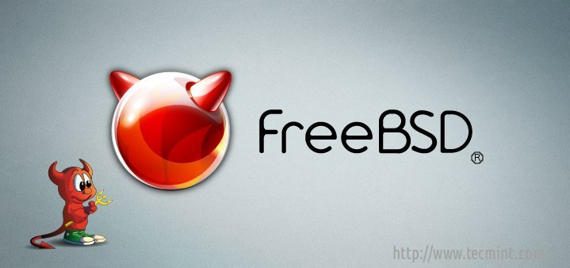
ระบบปฏิบัติการบนเซิร์ฟเวอร์

